Slide 3



Overview
마크로밀 엠브레인은
No.1 리서치 기업입니다
1,000+
10%
1,500,000+
고객기업 수
1,000+ 기업
국내 1위
최근 4개년 매출 성장률
10%
동종업계 1위
조사패널
150+ 만 명
조사패널 규모 1위

Slide 4
Our Numbers
국내에서
가장 많은 고객사와 소통하며
가장 많은 조사 프로젝트를 수행합니다
1,000+ 기업 및 기관
프로젝트 진행
고객 업체 수
한 해 1,000개 이상의
기업 및 기관 고객들과 함께 프로젝트 수행
4,800+ 건
프로젝트 수행 건수
국내 리서치 업계에서
연간 가장 많은 수의 조사 프로젝트를 수행
B2C 전 산업분야 + α
산업 커버리지
국내 리서치 업계에서
가장 광범위한 산업분야 및 고객군 커버

Slide 5











































Clients
수행하는 프로젝트 범위는
전 산업 분야에 걸쳐
광범위합니다
FY21 분야 별 프로젝트 수행 건수
디지털/전자 | 자동차 | IT/모바일/게임 | 통신/방송 | 금융 | 쇼핑/유통 | 식품/외식 | 뷰티/생활
100건 | 88건 | 170건 | 91건 | 124건 | 45건 | 324건 | 117건
건설/인테리어 | 정부기관/공기업 | 의료/의약품/보건 | 패션/의류 | 여가/운송 | 교육 | 연구소/대학교 | 서비스/기타
74건 | 765건 | 89건 | 27건 | 94건 | 33건 | 1,550건 | 1,114건

Slide 6
Sales
국내 No.1 온라인 리서치 기업으로
마케팅 리서치 시장을
선도하고 있습니다
동종 업계 최고의 성장성
경쟁사 대비 매출 성장률 (CAGR) | 안정적 매출 성장
단위: 억 원
CAGR
(최근 4개년)
10%
438
411
391
351
3%
3%
1%
-3%
당사
H사
K사
I사
G사
FY18
FY19
FY20
FY21
* 마크로밀 엠브레인: 6월 결산, H사: 3월 결산 K, I, G사: 12월 결산

Slide 7
History
’98년 설립 이후 꾸준한 성장을 거듭하여
2020년 국내 리서치 업계 유일의
코스닥 상장 기업이 되었습니다
2005
기술혁신형 중소기업
(INNO-BIZ) 선정
2011
ISO 9001 인증
2017
최인수 대표이사 사단법인
한국조사협회 (KORA) 회장 취임
2020
코스닥 상장
1998
㈜한국패널리서치 설립
2014
조사패널 가입자 수
100만 명 돌파
2018
창립 20주년
2021
조사패널 가입자 수
150만 명 돌파
2000
㈜엠브레인 사명 변경
2019
엠브레인퍼블릭 그룹사 편입
패널빅데이터® 서비스 출시
2012
Macromill Group 편입,
㈜마크로밀 엠브레인
사명 변경
2010
제5회 대한민국 인터넷대상 국무총리상 수상
2016
패널파워앱 스마트앱어워드 대상 수상
패널파워 웹어워드코리아 최우수상 수상

Slide 8



Business Area
소비자 리서치 & 공공 및 학술 조사를 폭넓게 수행하며
패널빅데이터®로 사업 영역을
확대하고 있습니다
Marketing Research
Public Opinion &
Academic Research
패널빅데이터®
소비자 리서치
소비자 인사이트를 얻기 위한
모든 가능한 형태의
리서치 서비스 제공
공공 및 학술/연구용 조사
공공 여론 조사,
학술/연구/논문 등을 위한
각종 설문 조사 수행
데이터 제공/판매
App 이용정보
오프라인 방문정보
카드 결제정보
웹사이트 방문정보

Slide 9
Organization
리서치 사업 조직을 중심으로
실사, R&D조직이 유기적으로 협력해
최적의 결과물을 도출합니다
Staff Number (자회사 포함)
FO
197
MO
58
BO
61
리서치사업부
리서치 프로젝트
수행 및 관리
패널사업부
조사패널을 활용한 비즈니스
자료조사부
오프라인 실사
온라인실사부/RD부
온라인 웹설문 개발/실사
기술지원부
리서치 프로젝트
기술 지원
Knowledge
센터
통계분석 컨설팅
IT센터
조사 자동화
솔루션 개발
RC본부
신규 클라이언트 응대
해외사업
해외
Inbound 조사
재무회계부
재무/회계/자금
패널빅데이터 센터
패널빅데이터
서비스 제공
컨텐츠사업부
트렌드 연구 및 저술
데이터처리부
데이터 분석 처리
경영지원부
기획/총무/인사/법무
공시& IR
패널파워센터
패널 모집/관리

Slide 10


Global Network
전세계 21개국, 50개 Office를 갖춘
Macromill Group의
일원입니다
Office
전 세계 21개국 50개 오피스,
임직원 2,600명+
리서치 전문인력 1,000명+
Panel
90개국 이상을 커버하는
총 1억 1천만 글로벌 조사패널
Client
전 세계 Top100 브랜드의
절반 이상이 포함된
총 4,000개 이상의 고객사
Project
연간 30,000건 이상의
프로젝트
Asia
Tokyo
Osaka
Aichi
Miyagi
Seoul
Shanghai
Singapore
Hyderabad
Mumbai
America
Cincinnati
Denver
Florham Park
Minneapolis
Norwalk
Farmington
Chicago
Scottsdale
Mexico City
Sao Paulo
Buenos Aires
EMEA
Rotterdam
London
Paris
Hamburg
Barcelona
Madrid
Dubai

Slide 11
Global Panel
대규모 조사패널 네트워크를 활용하여
다양한 글로벌 조사를
수행하고 있습니다
Worldwide Panel Numbers
한국
Macromill
Embrain
1,528,726명
중국
Macromill
China
570,317명
유럽
MetrixLAB
2,210,264명
미국
Precision
Sample
2,598,202명
일본
Macromill
1,300,690명
동남아
W&S Market
Research
1,598,254명
대만
EOL embrain
153,349명
남미
Precision
Sample
933,340명

Slide 13




Core Competence
핵심 역량은
조사패널, 전문조직, 자동화 시스템입니다
국내 최대 규모
조사패널과 관리 시스템
대표성 확보 및
신뢰성 제고가 가능한
대규모 조사 수행 가능
차별화된
엠브레인만의 전문조직
리서치 영업 본부
리서치 자문 조직
패널빅데이터 센터
트렌드모니터
조사의 효율성을 더하는
자동화 조사 시스템
ISAS/FMS
Q-Bank
RPA Reporting
Smart Coding/Gang/Report

Slide 14
Panel Size
국내 No.1 온라인 리서치 기업의
토대가 되는 대규모 조사패널을
보유하고 있습니다
대표성을 갖춘 150만+ 조사패널
 | 마크로밀 엠브레인 조사패널 현황 | 통계청 인구 추계
남성 | 44% | 52%
여성 | 56% | 48%
14~19세 | 16% | 9%
20~29세 | 32% | 20%
30~39세 | 27% | 21%
40~49세 | 16% | 25%
50~59세 | 9% | 25%
경기
32%(33%)
강원
2%(3%)
서울
25%(19%)
충청
9%(10%)
경상
22%(24%)
전라
8%(9%)
2022.01 기준
조사패널이란?
사전에 조사참여 의사를 밝히고, 조사회사와의 계약을 통해
개인의 정보를 제공한 조사응답자로 일반 인터넷 회원과는 다름
제주
1%(1%)

Slide 15
Panel Management
가입부터 탈퇴까지
체계화된 조사패널 관리 정책을 시행함으로써
양질의 자료를 확보합니다
모집
가입
활성화
비활성
탈퇴
자발적 온라인 가입
기존 조사패널 추천 가입
본인 인증
가입 감사 조사
조사패널 정보 및 빅데이터 기반의 타겟 샘플링
참여 빈도 관리
탈락자 관리
불성실 응답자 관리
활성 유도 조사
탈퇴 유형 분류를 통한
관리

Slide 16






Panel Usefulness
매년 모든 조사패널의
기본 프로파일 정보를 업데이트하여
정확도를 높입니다
최신 조사패널 정보 수집
샘플링 효율성 향상
매년 정기적인 패널 기초 조사 실시
약 800여 제품군 이용 정보 수집
조사 대상자를 정밀 타겟팅함으로써
실사 기간 단축 및 비용 절감
조사패널 기초 조사 정보 수집 분야
로봇 청소기 보유자 조사 예시
기초정보 없음
Random Mailing
기초정보 있음
Direct Target Mailing
가구 정보
직업 정보
가구 내구재
가구 소비재
Beauty
Fashion
전체 조사패널
F&B
Health
Education
청소기보유자
Transportation
Shopping
Digital
로봇청소기보유자
탈락률
실사기간
비용
탈락률
실사기간
비용
Hobby
Media
Finance

Slide 17









패널빅데이터®
조사와 빅데이터를 함께 분석함으로써
통합적 인사이트를
제공합니다
오프라인
방문정보
카드
결제정보
프로파일 정보
(800개)
조사결과
APP
이용정보
웹사이트
방문정보
조사패널
소셜
빅데이터
상품 구매정보
조사 데이터 + 조사패널 프로파일 정보,
On/Off 행동, 실구매 행동 정보 결합
통합적 관점의 새롭고 깊이 있는 고객 인사이트 발굴
미디어
이용정보

Slide 18
패널빅데이터® 차별성
패널빅데이터®는 일반 빅데이터와는 달리
태도 데이터를 포함한
세그먼트 별 분석이 가능합니다
일반 빅데이터
패널빅데이터®
자사 고객의 자사 서비스 이용정보만 이용할 수 있음
(예) 신한카드, SK텔레콤 등에서 판매하는 빅데이터는
자사 거래 데이터에 국한됨
CRM Data
(예) 카드, 통신
모든 회사에서 제공하는 서비스 데이터가 포함됨
(예) 결제정보의 경우, 모든 카드사 이용 정보
정보 생산 주체를 알 수 없음
Heavy User 위주의 왜곡된 해석 가능
(예) 댓글부대, 드루킹
Public/
Social Data
정보 생산 주체를 알 수 있음
전체는 물론 세그먼트 별 분석도 가능
행동(소비) 데이터
Data Type
행동(소비) 데이터 + 태도 데이터
개별 빅데이터 차원의 분석만 가능
Data
Integration
‘패널 ID’를 Key값으로 다양한 빅데이터를 통합해서
분석할 수 있음

Slide 19

Expert Group
클라이언트 서비스 전문조직
RC를 통해
조사 상담부터 사후 관리까지
일원화된 고객 지원 서비스를 제공합니다
Research Consultant
조사 상담
조사 설계
사후 관리
  고객사가 당면한
  이슈를 파악해
  조사 진행과 관련한
  기본적인 안내 제공
  담당 연구부서와
  협업해 효율적인
  조사 운영을 위한
  맞춤형 제안
  고객사 별
  전담 RC를 지정해
  조사 완료 이후에도
  지속적인
  가교 역할 수행

Slide 20
Expert Group
리서치 자문 조직
전문지식과 경험을 갖춘 전문가들이
조사 제안 → 설계 → 수행 → 분석
전 단계에서 자문을 지원합니다
Research Specialist
Marketing & Quantitative Expert
비즈니스 이슈 해결을 위한
정량적 접근 자문 및 마케팅 인사이트 제공
Consumer & Qualitative Expert
소비자 생활/행동/사고방식 이해를 위한
정성적 접근 자문 및 소비자 인사이트 제공
Marketing Science & AA Expert
고급 통계(Advanced Analytics) 분석 지원 및
조사 이슈에 Customized된 Solution 자문
UX & Design Expert
UX/UI/UT를 위한 접근 및 분석 지원, Solution 자문

Slide 21


Expert Group
패널빅데이터® 센터
패널빅데이터®에 AI를 적용해
미래 가치가 높은
새로운 비즈니스를 발굴합니다
Panel Big Data Scientist
패널빅데이터® + AI모델링 = 신규 비지니스 모델
패널빅데이터®
AI 모델링
탐색적 고객분석
통합 광고효과조사
VOC 자동분류 모형

Slide 22
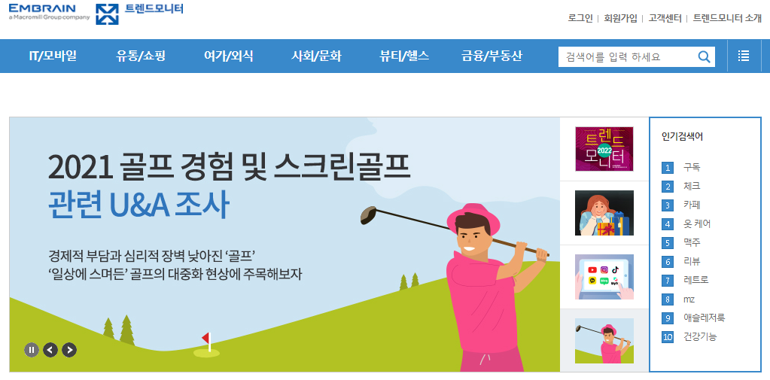














Expert Group
트렌드모니터
사회 전반의 트렌드를
심도 있게 분석하여 서적을 출간하고
다양한 강연을 진행합니다
클릭해 보세요! https://www.trendmonitor.co.kr
최신 트렌드 관련 분석 결과 홈페이지에 게재
매주 평균 10개 이상의 언론사들이 인용 보도
트렌드모니터 출간 서적 (’10~’21)
2010 | 2011 | 2012 | 2013 | 2014 | 2015 | 2016 | 2017 | 2018 | 2019 | 2020 | 2021
소비자는 무엇을 원하는가 | Catch up 시리즈 소비자 생각 읽기 | 장기불황 시대, 소비자를 읽는 98개의 코드 | 불안 권하는 대한민국, 소비자들의 마음을 읽는다 | Trend monitor 2015 100만 소비자에게 물었다 | 2016 대한민국 트렌드 | 2017 대한민국 트렌드 | 2018 대한민국 트렌드 | 2019 대한민국 트렌드 | 2020 트렌드 모니터 | 2021 트렌드 모니터 | 2022 트렌드 모니터

Slide 23


Automated System
조사 프로세스에
자동화 시스템을 도입하여
빠르고 정확한 프로젝트 수행이 가능합니다
FMS
온라인 실사관리
솔루션
Q-Bank
워드 설문지
자동 제작 시스템
ISAS
웹 설문
자동 제작 솔루션
Automated
System
Smart Gang
갱서베이 실사관리 솔루션
Smart Coding
주관식 응답 코딩
자동화 시스템
Smart Report
온라인 분석
플랫폼
RPA Reporting
보고서 제작
자동화 시스템

Slide 25
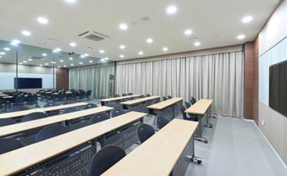
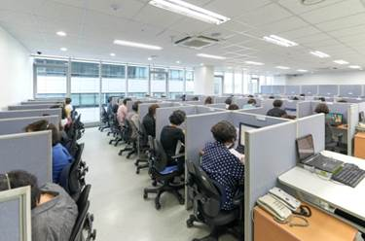
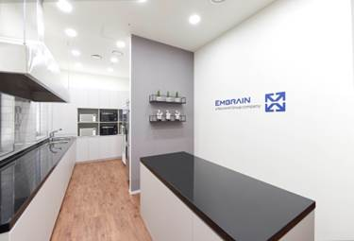
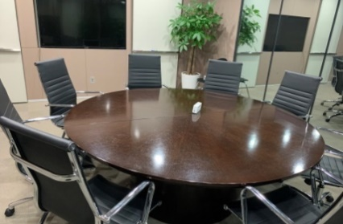


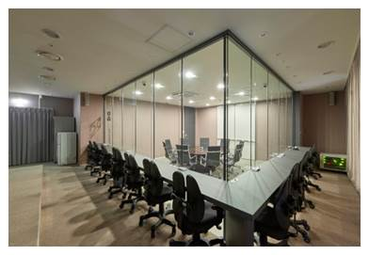

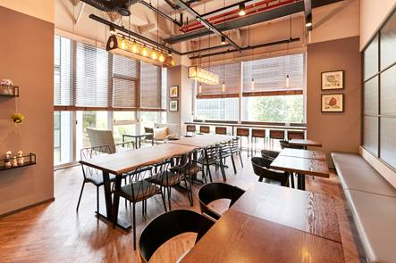
Facility
다양한 목적의 조사 수행이 가능하도록
특화된 조사 시설을
갖추고 있습니다
정량 조사
Gang Survey룸
CATI 콜센터
조리실
정성 조사
FGD룸
FGD룸
UT룸
부대 시설
관찰룸
회의실
맛테스트 준비룸

Slide 26
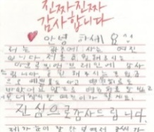
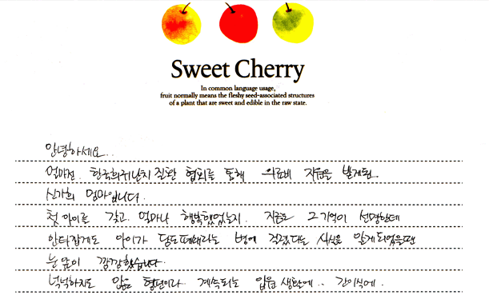
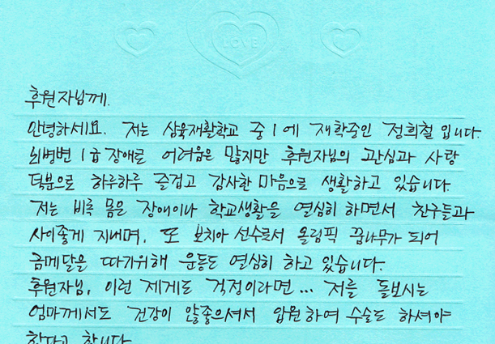
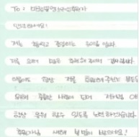
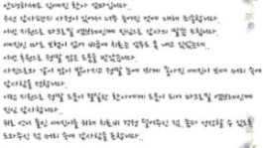
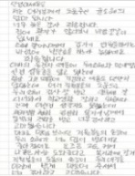

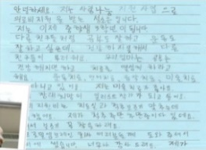
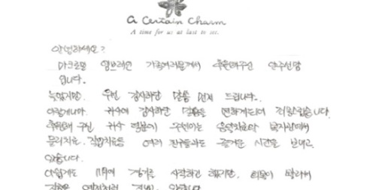
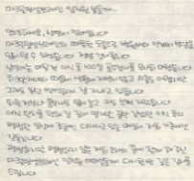
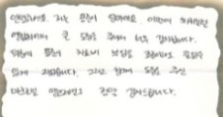
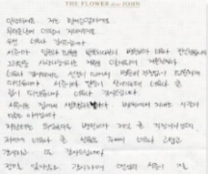
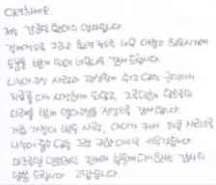
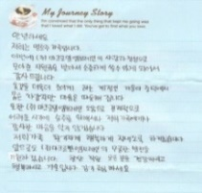
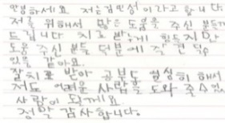
Donation History
작은 마음으로 시작한 나눔은
16년 이상 이어 가고 있습니다
1%+D♥NATION
1,127,039명
597,860,220원
총 참여자
현재까지 전달된 기부금
매월 총 적립금의 1%+의 금액과
조사패널 여러분들의 기부금 전달을 통해
한국희귀난치성질환연합회와
사회복지법인 다운회에
희망을 전하는 사랑나눔을
실천하고 있습니다.
2021년 1월
2021년 12월
2021년 11월
2021년 10월
참여자수
8,253명
기부금액
6,845,300원
참여자수
10,438명
기부금액
7,570,650원
참여자수
9,440명
기부금액
5,708,090원
현재 진행중입니다.
행복나눔 100% 스토리

